Slide 1
ПРОЕКТ «Все дело не в фамилии, а в человеке» (С.Михалков)
Проблемный вопрос: «Почему бывают
разные фамилии? Способы их образования»

Slide 2
Автор: Иллариохина Юлия Григорьевна, учитель начальных классов МОУ «СОШ №49» г. Печора Республика Коми
Учебный предмет: Окружающий мир
Учебный курс: «Мир вокруг нас» А.А. Плешаков
Раздел: Страницы истории Отечества
Тема: Во времена Древней Руси»
III четверть
Межпредметные связи: чтение, русский язык, ИЗО
Возрастная категория: 4 класс

Slide 3
Цели проекта. Методические задачи.
Исследовать фамилии учащихся класса по способу их образования.
Побудить интерес к активности над данной темой проекта.
Выразить свое отношение.
Пробудить любознательность.
Учиться выделять главное.
Развивать монологическую речь.
Прогнозируемый результат – продукт проекта будет представлен в форме доклада (справочника, буклета).
Рассмотреть и изучить исторические основы возникновения и формирования фамилий.
Познакомиться с существующими наиболее значимыми словарями русских фамилий.
Проанализировать и систематизировать антропонимические данные учащихся класса.

Slide 4
Проблемные и исследовательские вопросы
Что было бы, если бы отменить фамилии, оставив прозвища. Что общего между фамилией и прозвищем.
Как вы считаете надо ли узаконить введение фамильного герба, флага семьи? Когда и почему появились фамильные гербы?
Должен ли человек гордиться своей фамилией? Сопоставить «смешную» фамилию с конкретной личностью.

Slide 5
Этапы и сроки проведения проекта
начальный этап (мотивация) – определение проблем из реальной жизни, значимых для учащихся.
основной этап – исследование и применение результатов на практике (доклад, буклет, эскиз).
заключительный этап – использование опыта деятельности как достояние учащихся, соединяющее знания и умения, компетенции и ценности.
Срок выполнения проекта – 2 месяца.

Slide 6
Начальный этап (мотивация)
Обсуждение ситуации, порождающей проблему
Выдвижение гипотез учениками способов формирования фамилий
Совместно с учителем составление проблемных вопросов по группам
Рекомендации учителя списка литературы по исследованию проблемных вопросов

Slide 7
Основной этап
Исследование вопроса по источникам информации
Интервьюирование старших членов семьи
Экспериментальный опрос одноклассников
Выполнение рисунков, эскизов
Построение диаграмм
Оформление рабочих листов

Slide 8
Заключительный этап
Защита проекта
Оценка своих достижений по выполнению заданий в группе и достижения товарищей в работе над проектом

Slide 9
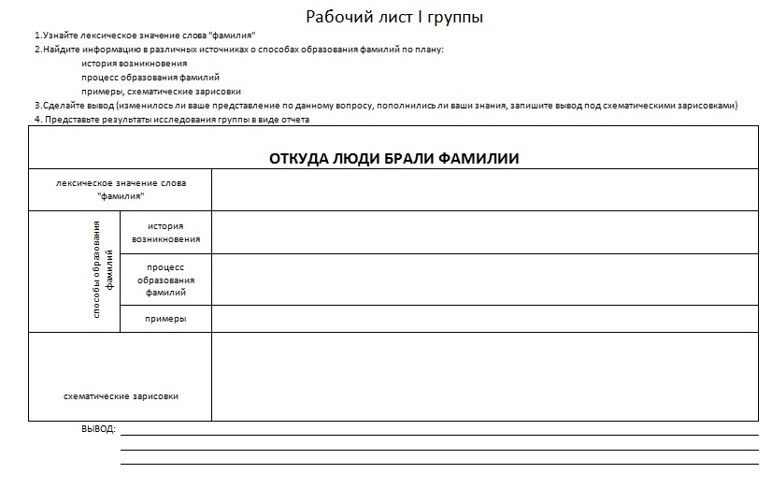
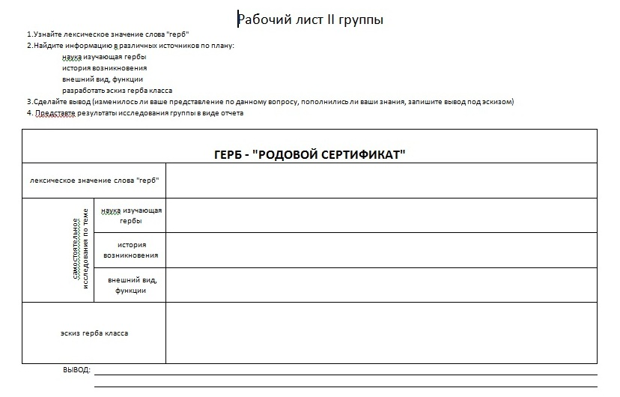
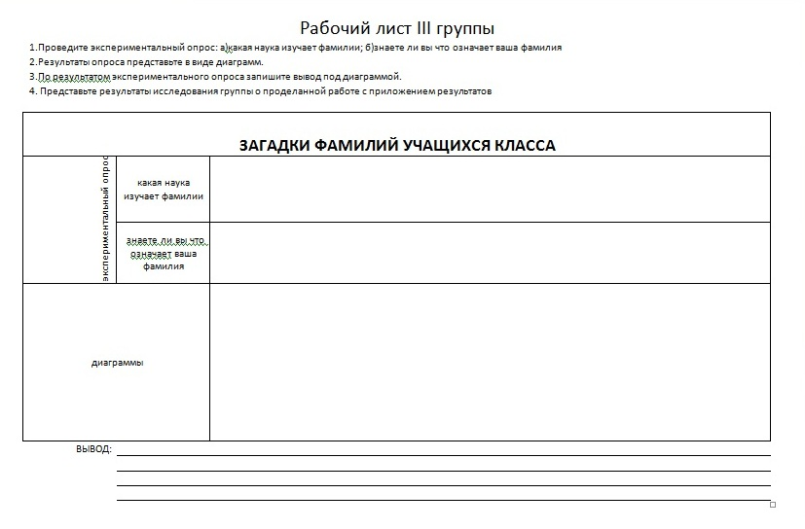
Рабочие листы

Slide 10
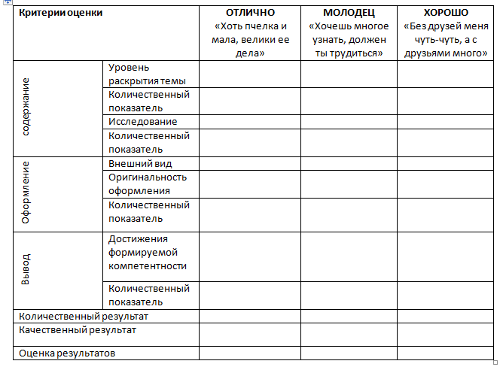
Критерии оценки

Slide 11
Выводы
исследованы фамилии класса по способу их образования;
проанализированы и систематизированы антропонимические данные учащихся класса;
доказано, что фамилия – живая история, «родовой сертификат»
продукт проекта представлен в виде доклада справочника, буклета
создан проект с применением авторской находки

Slide 12
Список использованной литературы
А.А. Плешаков Окружающий мир 4 класс М.: «Просвещение» 2011
Ганжина И. М. Словарь современных русских фамилий. – М.: 2001. – 672с.
Личные имена в прошлом, настоящем и будущем. Проблемы антропонимики. Отв. ред. Николаев В.А. – М.: 1970. – 343с.
Селищев А. М. Происхождение русских фамилий, личных имен и прозвищ.: 1948.
Федосюк Ю. А. Русские фамилии. Популярный этимологический словарь. – М.: Детская литература, 1972

Slide 13
Рефлексивный синквейн
курс
увлекающий, познавательный
пугает, поучает, завораживает, целеустремляет
дает возможность реализовать себя

